Slide 1
Туристичка валоризација планине Жељин

Slide 2
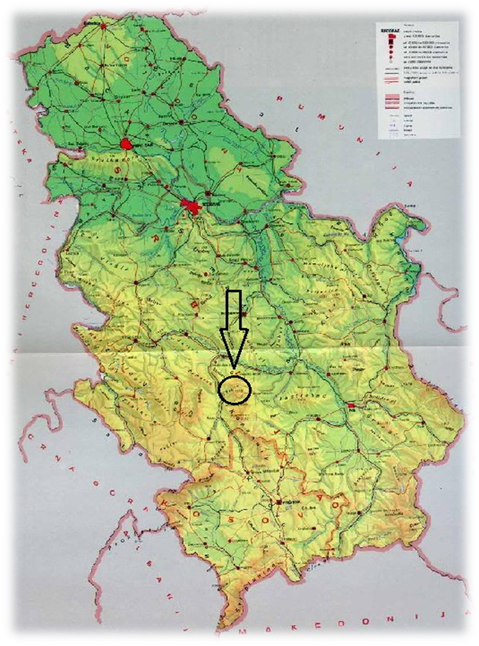
Планина је смештена у централном делу Србије и припада Копаоничкој групи планина којој осим Жељина и Копаоника пропадају и Гоч и Столови.

Slide 3
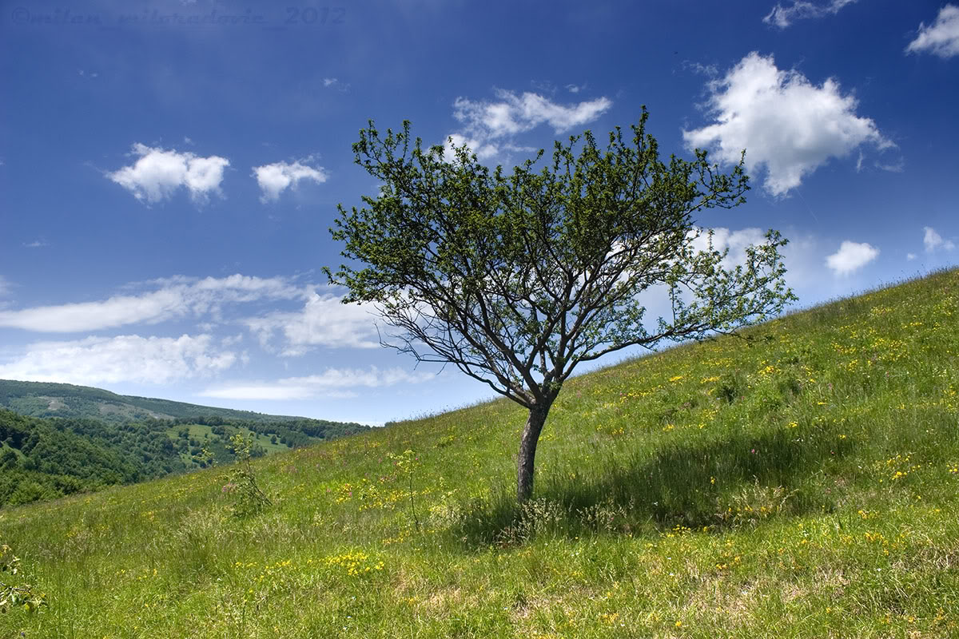
Жељин је планина о којој се на широј територији Републике Србије релативно мало зна.
Веома је богата природним ресурсима: разноврсном флором, фауном и изворима воде.

Slide 4
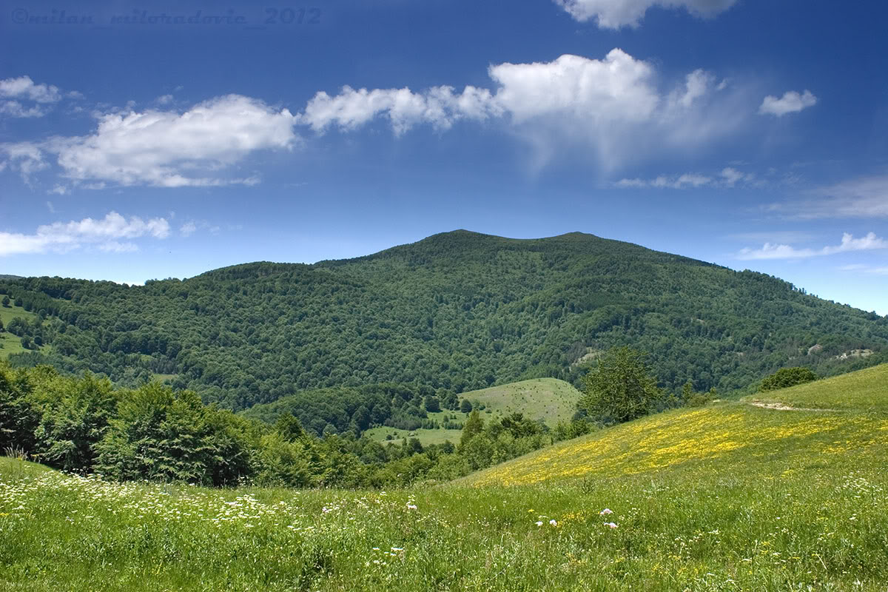

Slide 5
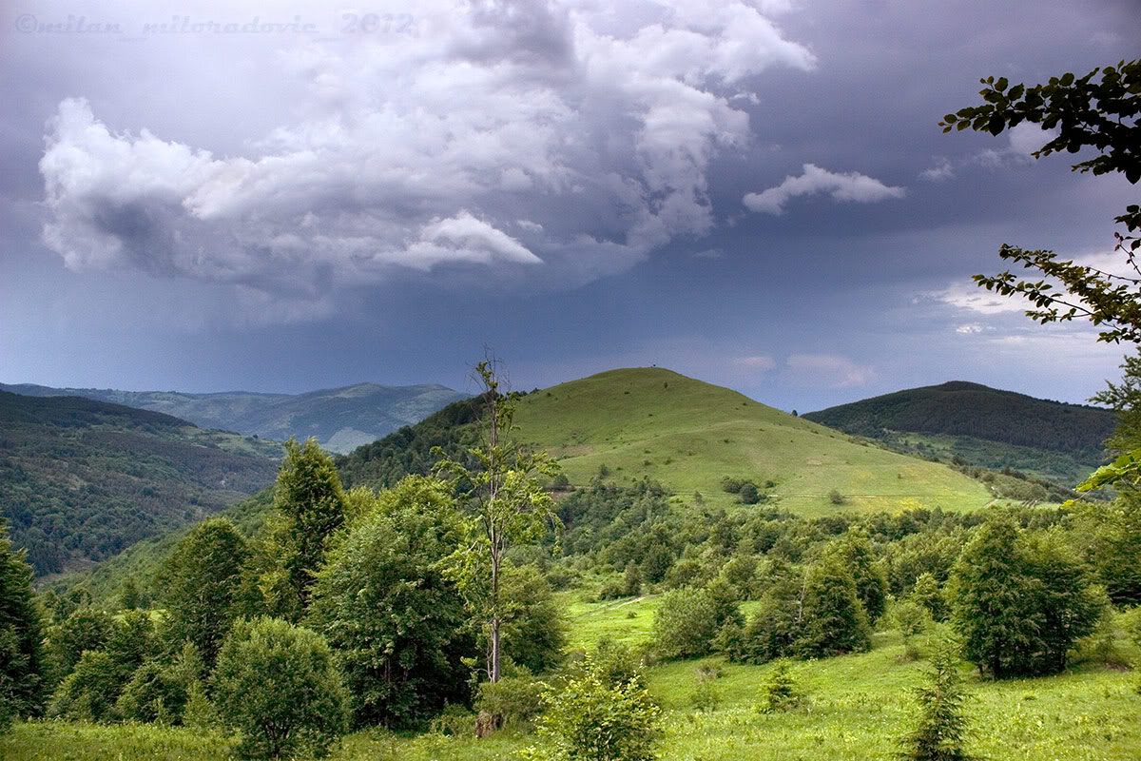
Генерална хипотеза – постоји велики је број места у Србији о чијим се вредностима и лепотама мало зна и која су занемарена. Као пример наводи се планина Жељин.
Предмет рада - анализа туристичких вредности и атракција на планини Жељин и оцена постојећег стања истих.

Slide 6
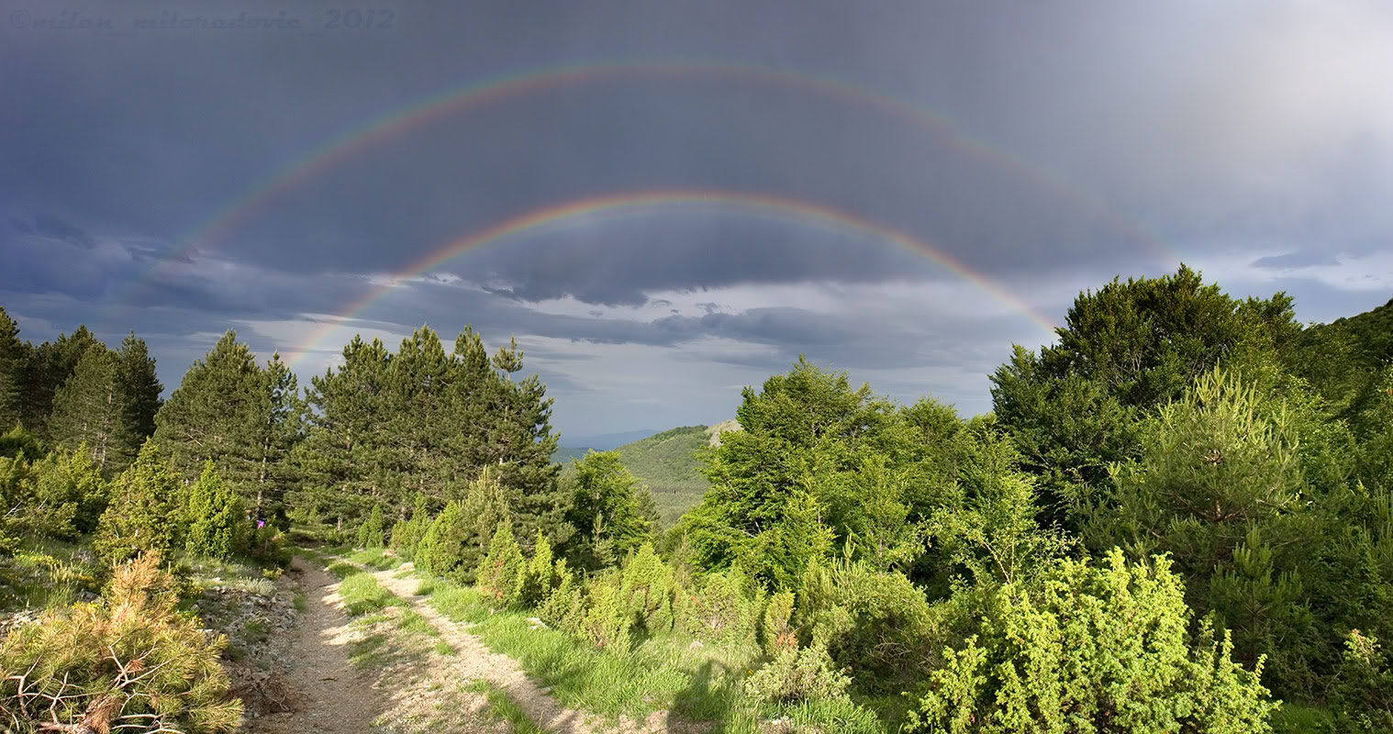
Циљ рада је да се на основу података добијених из анализе истакне потенцијал за будући развој туризма на Жељину.
Методе које су коришћене у раду су Квантитативно-квалитативна анализа и анализа предности и недостатака, повољности и неповољности (SWOT) анализа.

Slide 7
Процена вредности планине Жељин квантитативно-квалитативном методом
Индикатори
Оцена
Туристичко-географски положај
3
Природне вредности
5
Туристичка вредност амбијента
5
Изграђеност и опремљеност простора
1
Уклопљеност у туристичко богатство
4
Tуристичка атрактивност и препознатљивост
2
Општа оцена туристичке вредности
3,3
Вредновање извршила Ј. Дуњић

Slide 8
Анализа предности, недостатака, повољности и неповољности (SWOT) планине Жељин
Предности (Strenghts)
Недостаци (Weeknesses)
Очувани природни ресурси
Богат биљни и животињски свет
Богатство воденим токовима и изворима
Повољан географски положај
Очувани природни ресурси
Очуван традиционални начин живота
Могућности за плански развој одрживог туризма од старта
Непостојање туристичке инфраструктуре и супраструктуре
Лоше стање прилазних локалних и регионалнихпутева
Недовољна маркетиншка активност
Још увек није оспособљена за развој туризма
Потребно је доста времена и средстава да би Жељин, као туристичка дестинација, постао познат
Повољности (Opportunities)
Неповољности (Threats)
Због све веће урбанизације, све су веће потребе за природним окружењем
Пораст популарности еко дестинација
Засићеност потрошача дестинацијама масовног туризма
- Лоша економска ситуација у држави и свету, опоравак од кризе још увек траје
- Неповољан имиџ Србије као места за улагање иностраног капитала
- Велика конкуранција боље изграђених и више промовисаних дестинација на релативно малом географском подручју

Slide 9
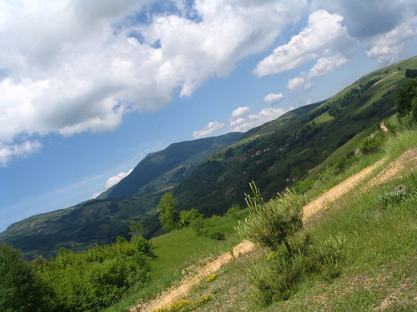
Закључак
Има потенцијала за развој еко туризма
Бројне су чињенице које иду у прилог планини Жељин када је у питању развој туризма
Бројни су и ограничавајући фактори
У будућем периоду планина би могла наћи своје место на туристичкој мапи Србије, али под условом да се не понављају грешке из прошлости (Копаоник, Златибор чак и Стара планина) већ да се за узор узму позитивни примери еко дестинација из света.

Slide 10
Хвала на пажњи!

